Slide 1

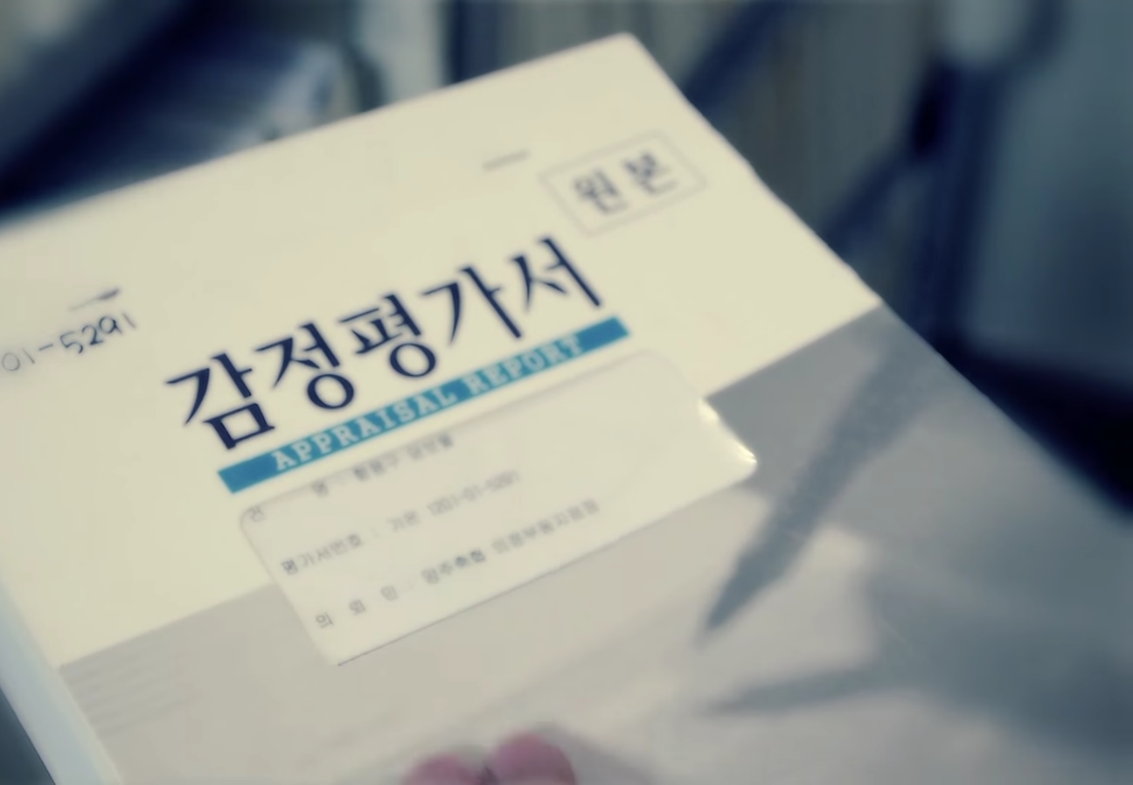

가온감정평가법인
법인소개서

Slide 2
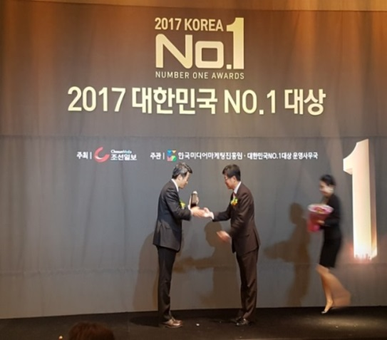




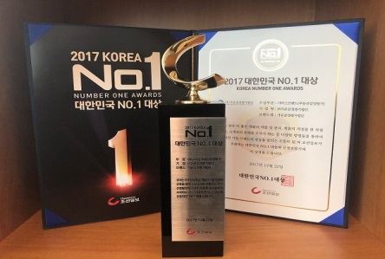
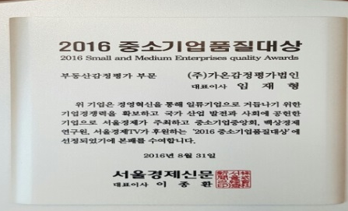
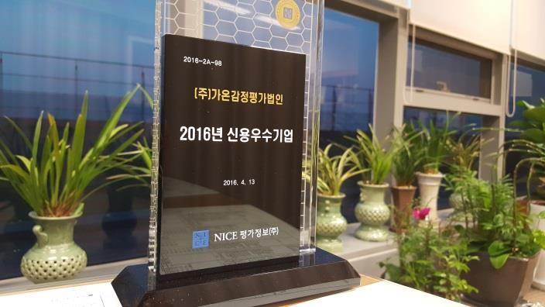

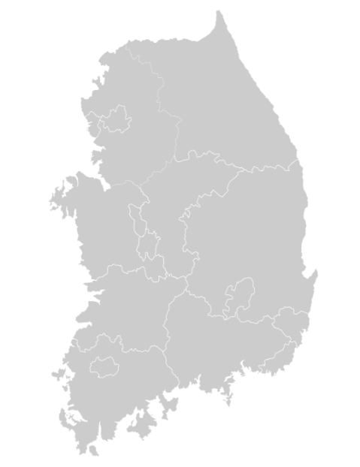




대표이사 인사말
신뢰성과 공정성을 바탕으로 신속정확한 최고의 감정평가서비스를 제공하겠습니다.
안녕하십니까?
(주)가온감정평가법인 대표이사 김규태입니다.
가온감정평가법인은 1975년 정일토지평가사무소로 출범하여 현재에 이르기 까지
새로운 차원의 감정평가서비스로 감정평가업계를 선도하며,
국토교통부로부터 대형감정평가법인으로 지정되는 등
대한민국 최고의 감정평가법인으로서의 지위를
굳건히 하고 있습니다.
저희 가온감정평가법인의 15개 본지사, 400여 임직원은
고객의 신뢰와 만족을 최우선으로 삼고,
공정성을 바탕으로 신속하고 정확한
감정평가서비스를 제공하기 위하여 모든 정성을 다하겠습니다.
2018
가온감정평가법인 소개
법인명
㈜가온감정평가법인
경기북부
소재지
서울 송파 충민로10 8층 가든파이브 S-33
경인
본사
강원
납입자본금
68.34억원
경기남부
경기동부
인적 현황
총인원 410名
(감정평가사 200명 / 직원 210명)
충남
충북
대구경북
법인 설립연도
1991.7월
전북
울산
본지사 수
총 15개
광주전남
경남
부산
특 징
無징계 기관 / 신용등급 A+
기 타
부동산투자자문회사 등록
제주
▲ 법인 본·지사망

Slide 3



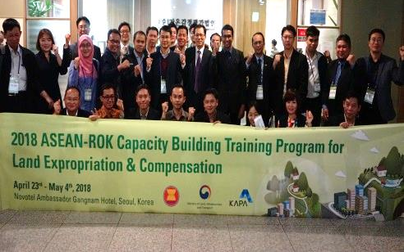





가온감정평가법인 특장·점
빠른 속도로 성장하는
가온감정평가법인
기업신용등급 A+의 신뢰도 있는 법인
제1금융권 1등급 법인
업계 최고 수준을 자랑하는 맨파워
업계 최대 본지사 및 다양한 전문인력의 감정평가사 보유
2016년 중소기업 품질대상 수상 (부동산 감정평가 분야)
2017년 Korea No.1 대상 수상 (부동산 서비스 분야)
500
437
그래프 그림 삭제 예정
437
382
402
2015
2016
2017
2013
2014
2017
법인 주요 감정평가 실적
단위 : 억원
▲최근 5개년 법인 매출현황
해외자산평가
㈜포스코건설, ㈜한진중공업,
베트남 쉐라톤호텔 등
자산재평가
재개발재건축
㈜SK네트웍스, 인천국제공항공사, ㈜두산인프라코어 등
해외자산평가
반포주공 3주구, 반포주공 2·3단지,
이문1구역 등
자산재평가
재건축 등
담보 평가
무형자산
담보평가
무형자산 등
1금융권 전체 1등급 법인,
동양시멘트㈜, 포스코 에너지,
대명루첸타워 등
SK C&C, 현대건설 컨설팅,
㈜현대자동차 일반거래,
문정동 업무용지시설 등

Slide 4


